Slide 1
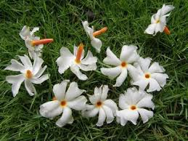
স্বাগতম

Slide 2
পরিচিতি
মোঃ ফয়জুল হক
সহকারী শিক্ষক
রনসী সরকারি প্রাথমিক বিদ্যালয়
দক্ষিণ সুনামগঞ্জ, সুনামগঞ্জ।
মোবাইলঃ ০১৭২৭ ৮৮৫৮৮৪
ইমেইল: foyzul1983@gmail.com
বিষয়: প্রাথমিক বিজ্ঞান
শ্রেণি: তৃতীয়
সময়: ৩৫ মিনিট
অধ্যায়: ৪
পাঠের শিরোনাম: বিভিন্ন ধরণের পদার্থ
আজকের পাঠ : (পাঠ -১,পাঠ-২,পাঠ-৩)

Slide 3
শিখনফল
এ পাঠ শেষে শিক্ষার্থীরা...
16.1.1 পদার্থের তিন অবস্থার বৈশিষ্ট্য বলতে পারবে ।
16.১.2 পানির তিন অবস্থা পরীক্ষা করে দেখাতে পারবে।

Slide 4
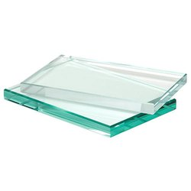
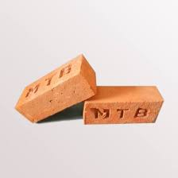
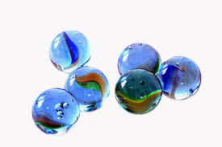
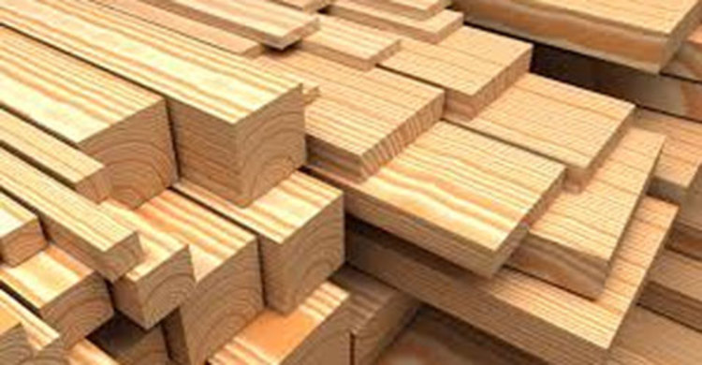
এসো ছবি দেখি
ছবিতে কী কী দেখা যাচ্ছে ?

Slide 5
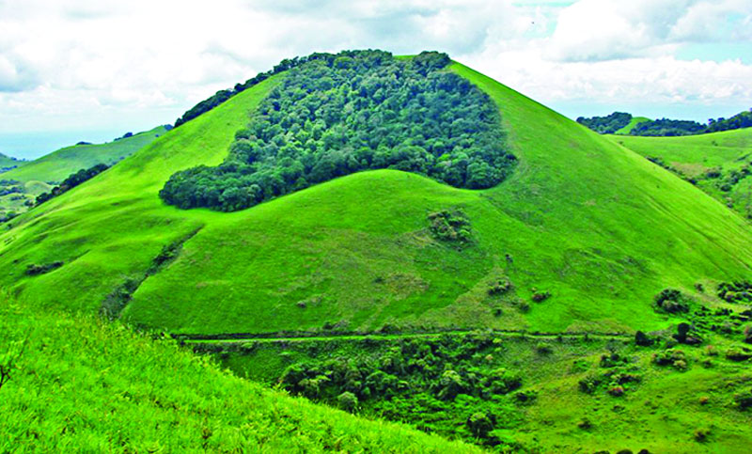
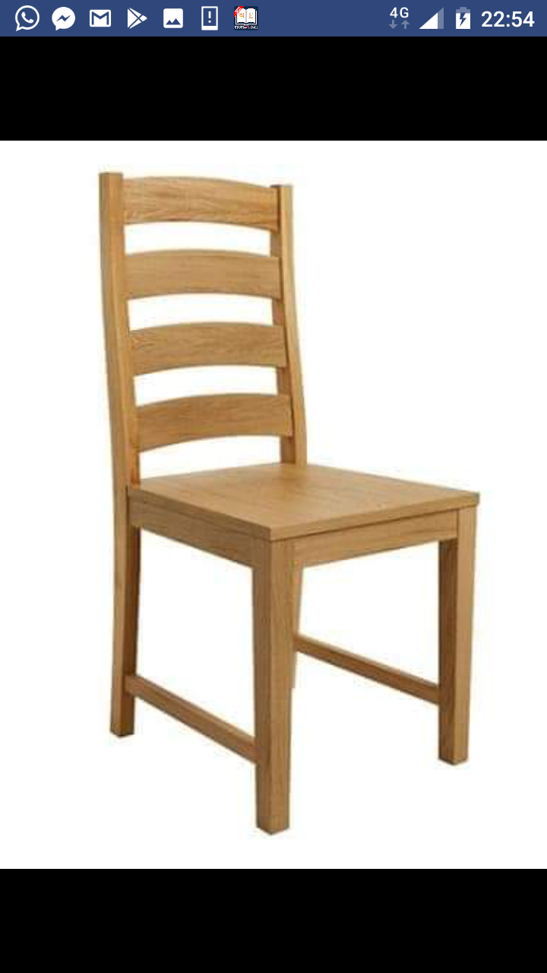
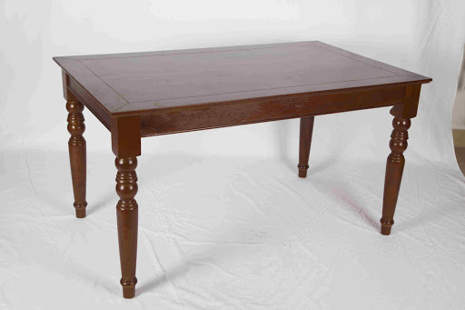
ছবিতে কী দেখা যাচ্ছে ?

Slide 6
আজকের পাঠ
পদার্থ, পদার্থের বৈশিষ্ট্য, পানির বিভিন্ন অবস্থা

Slide 7
পদার্থ
পৃথিবীর সবকিছুই কোন না কোন পদার্থ দিয়ে তৈরি। চেয়ার, টেবিল, ব্ল্যাকবোর্ড, পানির গ্লাস এগুলো সবই পদার্থের তৈরি । পদার্থের ওজন আছে এবং তা জায়গা দখল করে ।

Slide 8
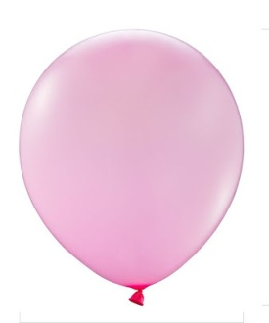
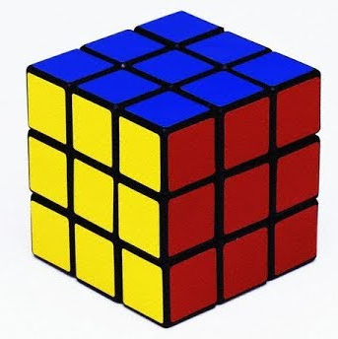
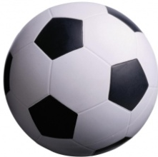
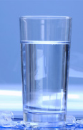
ওজন
আকৃতি
আয়তন
ঘণক
গোলাকার
ভারী
হালকা
বেশি
কম

Slide 9
পদার্থের বৈশিষ্ট্য
প্রত্যেক পদার্থের কিছু সাধারণ বৈশিষ্ট্য আছে।
এগুলো হলো আকার, আকৃতি, আয়তন। কোনোটা অনেক ভারী, কোনোটা হালকা। কোনোটা গোল, কোনোটা চৌকা। কোনোটা নরম, কোনোটা শক্ত।

Slide 10
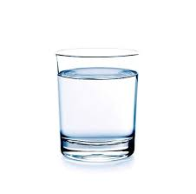
কাঠ
কাঠ দিয়ে চেয়ার তৈরি হয়
চেয়ার
কাচ
কাচ দিয়ে গ্লাস তৈরি হয়
গ্লাস

Slide 11
কঠিন
তরল
বায়বীয়
উত্তাপ দিয়ে এবং ঠাণ্ডা করে আমরা পানিকে জলীয় বাষ্প , তরল পানি এবং বরফ এই তিন অবস্থায় পরিবর্তন করতে পারি।

Slide 12
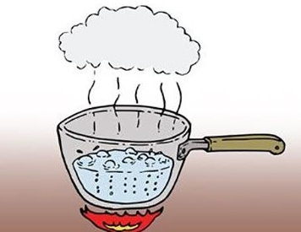
ধোঁয়ার মতো অংশ
(দেখা যায়)
জলীয় বাষ্প
(দেখা যায় না)
জলীয় বাষ্প
(দেখা যায় না)
পানি বেশি গরম করলে বুদবুদ উঠতে থাকে। বুদবুদে পানির বাষ্প থাকে, যা দেখা যায় না। পানির এই না দেখা অংশকে জলীয় বাষ্প বলে।

Slide 13
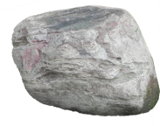
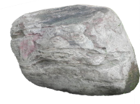
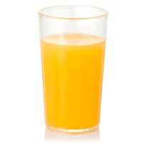
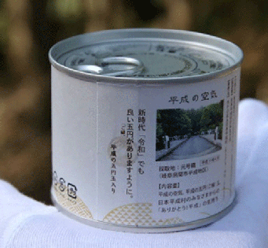
একখণ্ড পাথর উপর থেকে ফেল
পাথরের আকার এবং আয়তন পরিবর্তন হয় না।
ফলের রস গ্লাসে ঢাললে গ্লাসের আকার ধারণ করে
টেবিলের উপর ঢাললে চারদিকে ছড়িয়ে যায়
বেলুন বায়বীয় পদার্থে পূর্ণ
বায়ু কোনো পাত্রের পুরো জায়গা দখল করে

Slide 14
একক কাজ
পদার্থের ২ টি বৈশিষ্ট্য লিখ।

Slide 15
দলীয় কাজ
তোমার খাতায় নিচের ছকের মতো এঁকে পূরণ কর।
বস্তুর নাম | বৈশিষ্ট্য
বই ফলের রস বায়ু

Slide 16
মূল্যায়ন
১। পানির তিনটি অবস্থা কী কী ?
২। বায়বীয় পদার্থের দুইটি বৈশিষ্ট্য লিখ।
৩। পাঁচটি তরল পদার্থের নাম লেখ।

Slide 17
বাড়ির কাজ
পদার্থের বৈশিষ্ট্যগুলো লিখে আনবে।

Slide 18
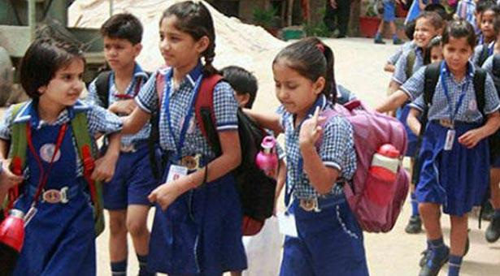
ধন্যবাদ

